Slide 1
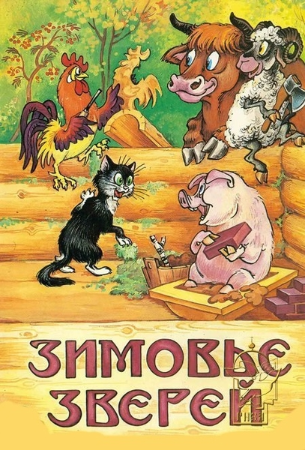
Муниципальное дошкольное образовательное учреждение детский сад №2 поселка Сусанино
Составила: воспитатель
1 категории Кудрявцева Л.Н.
п.Сусанино, 2020г

Slide 2
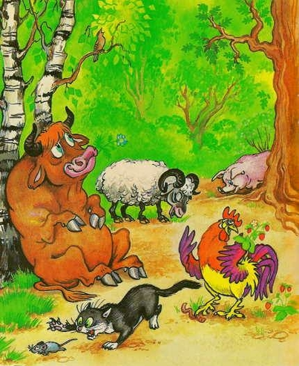
Надумали бык, баран, свинья, кот да петух жить в лесу.
Хорошо летом в лесу, привольно! Быку и барану травы вволю, кот ловит мышей, петух собирает ягоды, червяков клюет, свинья под деревьями корешки да желуди роет. Только и худо бывало друзьям, ежели дождик пойдет.

Slide 3
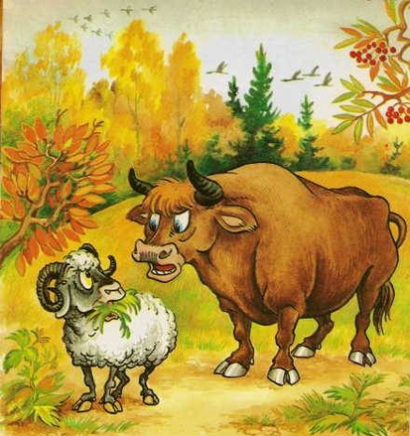
Так лето прошло, наступила поздняя осень, стало в лесу холодать. Бык прежде всех спохватился зимовье строить. Встретил в лесу барана:
— Давай, друг, зимовье строить! Я стану из леса бревна носить да столбы тесать, а ты будешь щепу драть.
— Ладно, — отвечает баран, — согласен.

Slide 4
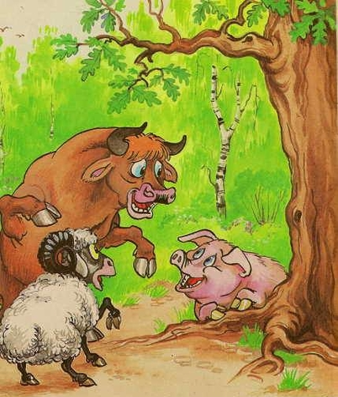
Повстречали бык и баран свинью:
— Пойдем, Хавроньюшка, с нами зимовье строить. Мы станем бревна носить, столбы тесать, щепу драть, а ты будешь глину месить, кирпичи делать, печку класть.
Согласилась и свинья.

Slide 5
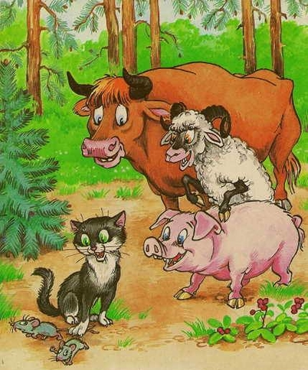
Увидели бык, баран и свинья кота:
— Здравствуй, Котофеич! Пойдем вместе зимовье строить! Мы станем бревна носить, столбы тесать, щепу драть, глину месить, кирпичи делать, печку класть, а ты будешь мох таскать, стены конопатить.
Согласился и кот.

Slide 6
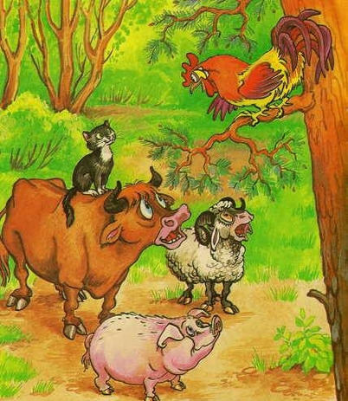
Повстречали бык, баран, свинья и кот в лесу петуха:
— Здравствуй, Петя! Идем с нами зимовье строить! Мы будем бревна носить, столбы тесать, щепу драть, глину месить, кирпичи делать, печку класть, мох таскать, стены конопатить, а ты — крышу крыть.
Согласился и петух.

Slide 7
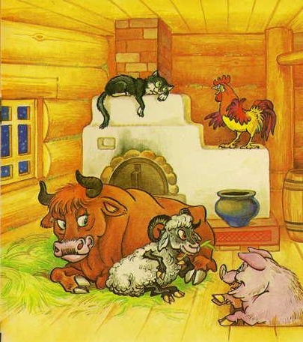
Выбрали друзья в лесу место посуше, наносили бревен, натесали столбов, щепы надрали, наделали кирпичей, моху натаскали — стали рубить избу.
Избу срубили, печку сложили, стены проконопатили, крышу покрыли. Наготовили на зиму запасов и дров. Пришла лютая зима, затрещал мороз. Иному в лесу холодно, а друзьям в зимовье тепло. Бык и баран на полу спят, свинья забралась в подполье, кот на печи песни поет, а петух под потолком на жердочке пристроился.
Живут друзья — не горюют.

Slide 8
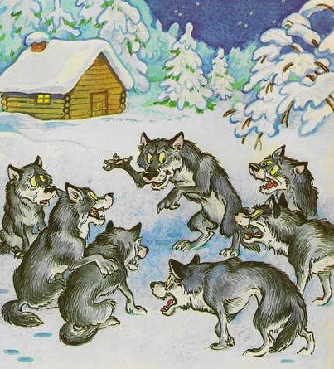
А бродили по лесу семь голодных волков, увидели новое зимовье. Один, самый смелый волк, говорит:
— Пойду-ка я, братцы, посмотрю, кто в этом зимовье живет. Если скоро не вернусь, прибегайте на выручку.

Slide 9
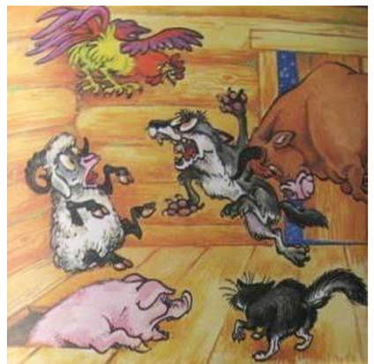
Вошел волк в зимовье и прямо на барана угодил.
Барану деваться некуда. Забился баран в угол, заблеял страшным голосом:
— Бэ-э-э!.. Бэ-э-э!.. Бэ-э-э!..
Петух увидел волка, слетел с жердочки, крыльями захлопал:
— Ку-ка-ре-ку-у!..
Соскочил кот с печи, зафыркал, замяукал:
— Мя-у-у!.. Мя-у-у!.. Мя-у-у!..
Набежал бык, рогами волка в бок:
— У-у-у!.. У-у-у!.. У-у-у!..
А свинья услыхала, что наверху бой идет, вылезла из подполья и кричит:
— Хрю!.. Хрю!.. Хрю! Кого тут съесть?

Slide 10
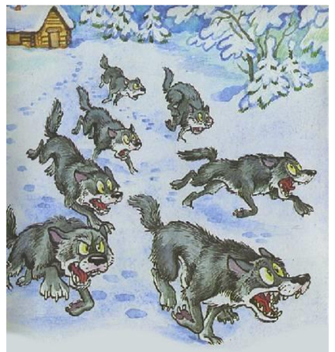
Туго пришлось волку, едва жив из беды вырвался. Бежит, товарищам кричит:
— Ой, братцы, уходите! Ой, братцы, бегите!
Услыхали волки, пустились наутек.

Slide 11
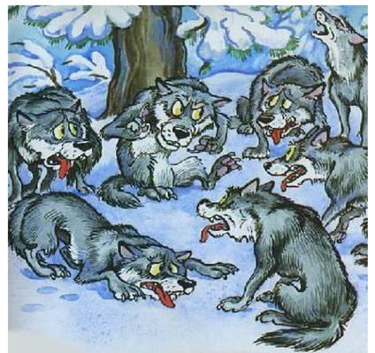
Бежали час, бежали два, присели отдохнуть, красные языки вывалили.
А старый волк отдышался, им говорит: — Вошел я, братцы мои, в зимовье, вижу: уставился на меня страшный да косматый. Наверху захлопало, внизу зафыркало! Выскочил из угла рогатый, бодатый — мне рогами в бок! А снизу кричат: «Кого тут съесть?» Не взвидел я свету — и вон... Ой, бежимте, братцы!..
Поднялись волки, хвосты трубой — только снег столбом.

Slide 12
Вот и сказочке конец,
а кто слушал молодец!

